Slide 1

Chào mừng các con đến với tiết toán.

Slide 2

Thứ hai ngày 6 tháng 12 năm 2021
Toán
Luyện tập chung (tiết 1)

Slide 3
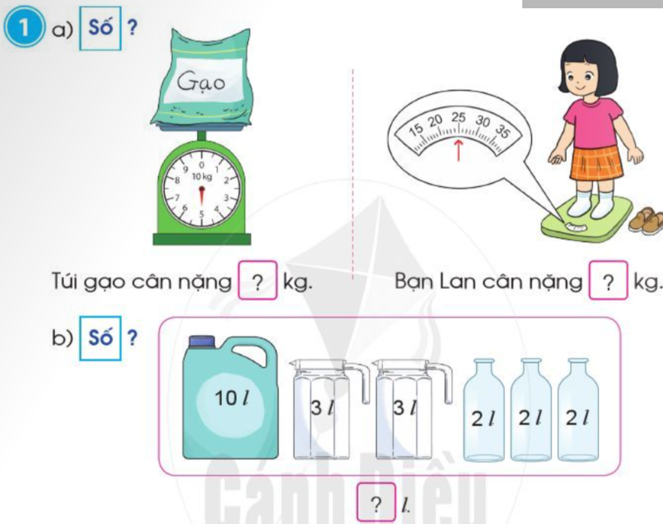
5
25
22

Slide 4
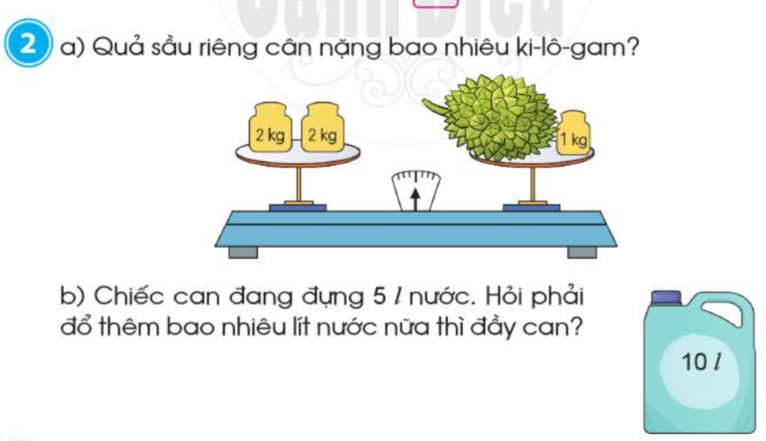
3 kg
Phải đổ thêm số l nước nữa thì đầy can là:
10- 5 = 5 (l)
Đáp số: 5 l

Slide 5
Thứ ba ngày 7 tháng 12 năm 2021
Toán
Luyện tập chung (tiết 2)

Slide 6
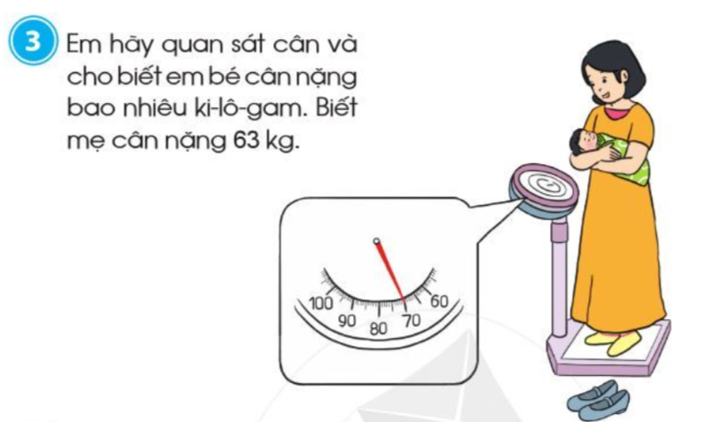
Em bé cân nặng là:
70 - 63 = 7 (kg)
Đáp số: 7 kg

Slide 7
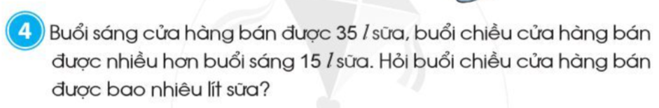
Bài giải
Buổi chiều cửa hàng bán được số lít sữa là:
35+15 = 50 (l )
Đáp số: 50 l.

Slide 8

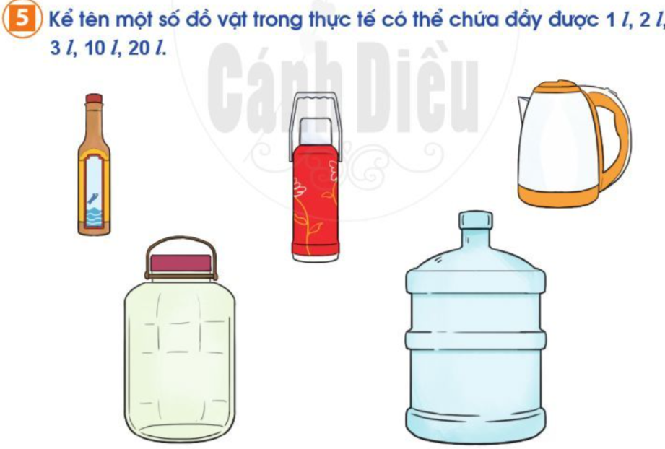

Slide 9

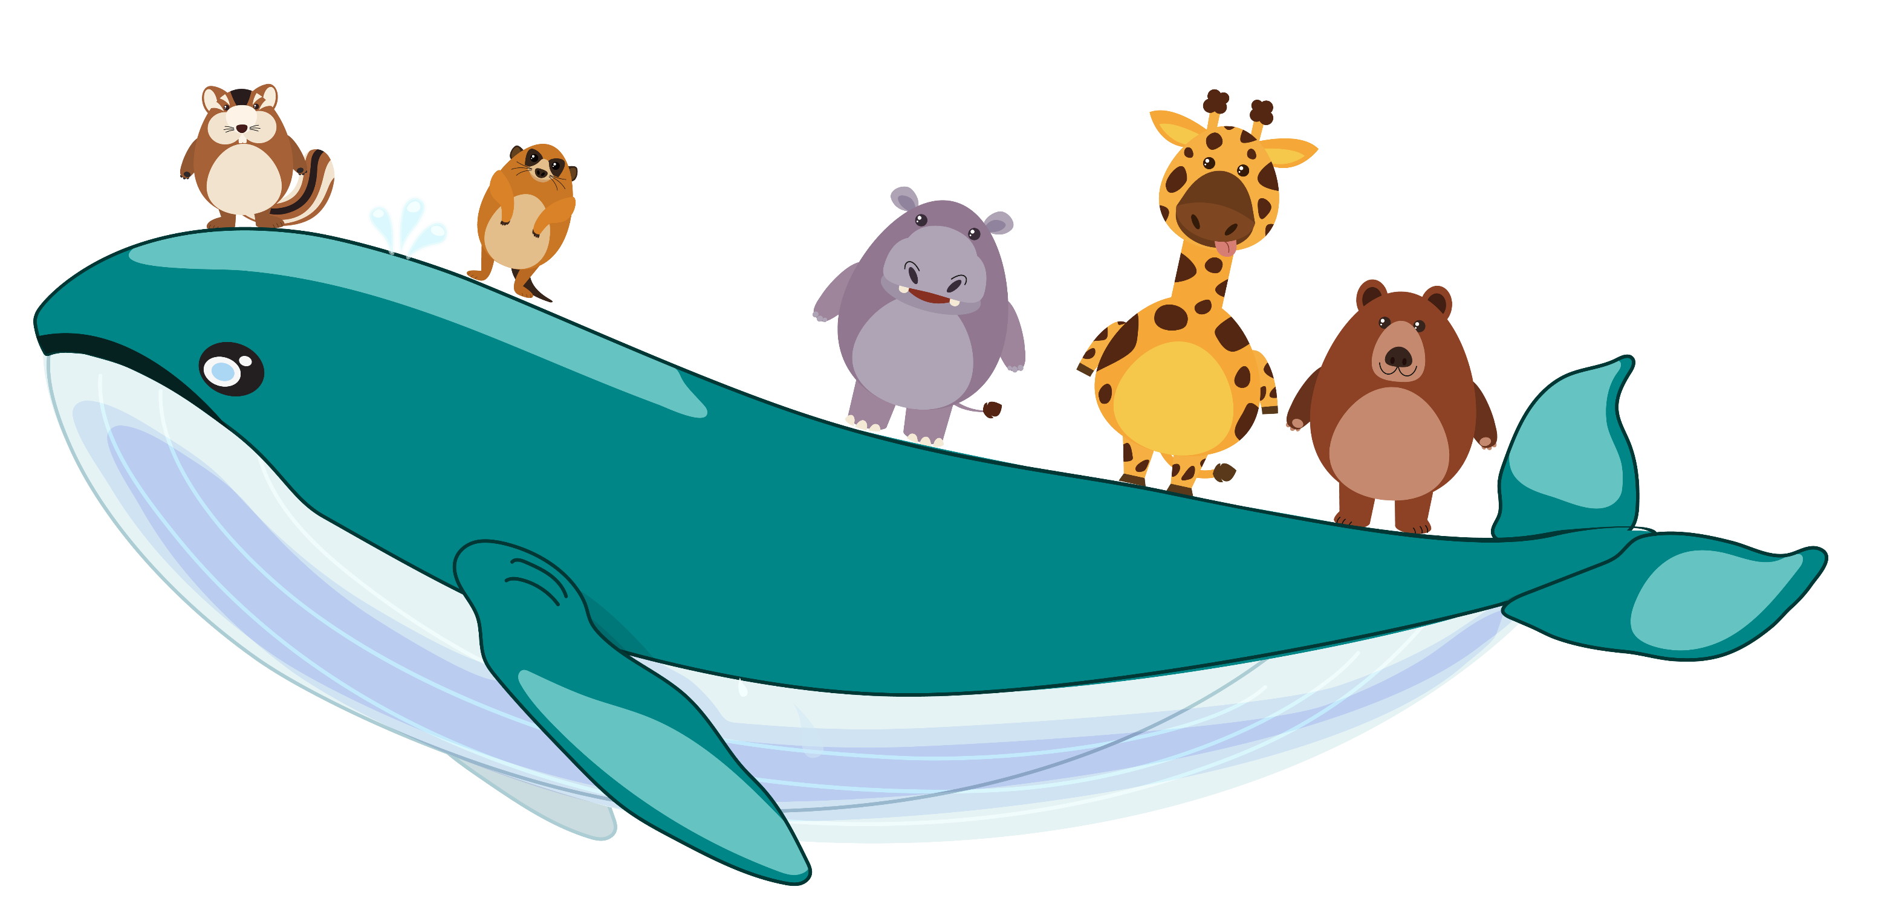
HẸN GẶP LẠI

